Slide 1
Analisa &
Perancangan Sistem Informasi
NEXT

Slide 2
Flowchart
Flowchart adalah penggambaran secara grafik dari langkah-langkah dan urut-urutan prosedur dari suatu program.
Flowchart menolong analis dan programmer untuk memecahkan masalah kedalam segmen-segmen yang lebih kecil dan menolong dalam menganalisis alternatif-alternatif lain dalam pengoperasian.
Flowchart biasanya mempermudah penyelesaian suatu masalah khususnya masalah yang perlu dipelajari dan dievaluasi lebih lanjut.
BACK
NEXT

Slide 3
Tujuan Flowchart
Menggambarkan suatu tahapan penyelesaian masalah
Secara sederhana, terurai, rapi dan jelas
Menggunakan simbol-simbol standar
BACK
NEXT

Slide 4
Pedoman Dalam
Membuat Flowchart
Bila seorang analis dan programmer akan membuat flowchart, ada
beberapa petunjuk yang harus diperhatikan, seperti :
Flowchart digambarkan dari halaman atas ke bawah dan dari kiri ke kanan.
Aktivitas yang digambarkan harus didefinisikan secara hati-hati dan definisi ini harus dapat dimengerti oleh pembacanya.
Kapan aktivitas dimulai dan berakhir harus ditentukan secara jelas.
Setiap langkah dari aktivitas harus diuraikan dengan menggunakan deskripsi kata kerja, misalkan MENGHITUNG PAJAK PENJUALAN.
Setiap langkah dari aktivitas harus berada pada urutan yang benar.
BACK
NEXT

Slide 5
Pedoman Dalam
Membuat Flowchart
6. Lingkup dan range dari aktifitas yang sedang digambarkan harus ditelusuri dengan hati-hati. Percabangan-percabangan yang memotong aktivitas yang sedang digambarkan tidak perlu digambarkan pada flowchart yang sama. Simbol konektor harus digunakan dan percabangannya diletakan pada halaman yang terpisah atau hilangkan seluruhnya bila percabangannya tidak berkaitan dengan sistem.
7. Gunakan simbol-simbol flowchart yang standar.
BACK
NEXT

Slide 6
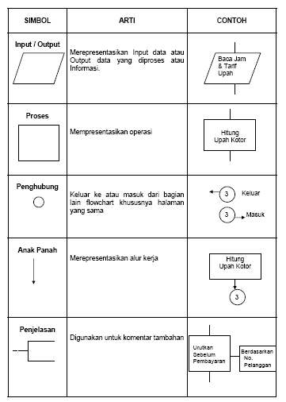
Simbol Flowchart
Simbol-simbol flowchart yang biasanya dipakai adalah simbol-
simbol flowchart standar yang dikeluarkan oleh ANSI dan ISO.
BACK
NEXT

Slide 7
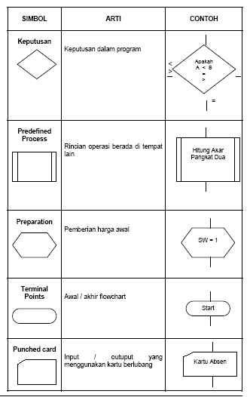
BACK
NEXT

Slide 8
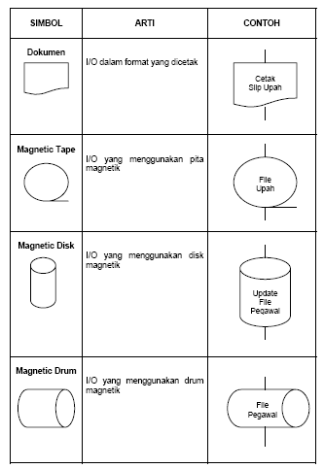
BACK
NEXT

Slide 9
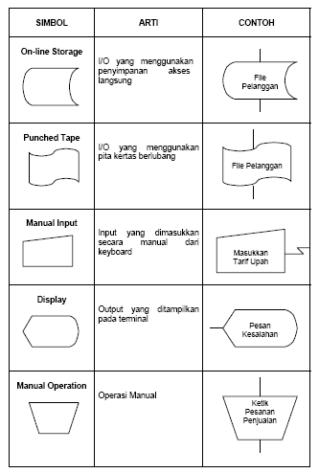
BACK
NEXT

Slide 10
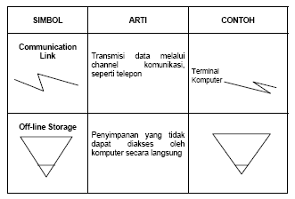
BACK
NEXT

Slide 11
Jenis-jenis Flowchart
Flowchart terbagi atas lima jenis, yaitu :
Flowchart Sistem (System Flowchart)
Flowchart Paperwork / Flowchart Dokumen (Document Flowchart)
Flowchart Skematik (Schematic Flowchart)
Flowchart Program (Program Flowchart)
Flowchart Proses (Process Flowchart)
BACK
NEXT

Slide 12
Flowchart Sistem
Flowchart Sistem merupakan bagan yang menunjukkan alur
kerja atau apa yang sedang dikerjakan di dalam sistem secara
keseluruhan dan menjelaskan urutan dari prosedur-prosedur
yang ada di dalam sistem. Dengan kata lain, flowchart ini
merupakan deskripsi secara grafik dari urutan prosedur
prosedur yang terkombinasi yang membentuk suatu sistem.
BACK
NEXT

Slide 13
Flowchart Sistem
Flowchart Sistem terdiri dari data yang mengalir melalui sistem
dan proses yang mentransformasikan data tersebut.
Data dan proses dalam flowchart sistem dapat digambarkan
secara online (dihubungkan langsung dengan komputer) atau
offline (tidak dihubungkan langsung dengan komputer,
misalnya mesin tik, cash register atau kalkulator).
BACK
NEXT

Slide 14
Kesimpulan Flowchart Sistem
Menggambarkan suatu sistem peralatan komputer yang digunakan dalam proses pengolahan data serta hubungan antar peralatan tersebut.
Tidak digunakan untuk menggambarkan urutan langkah untuk memecahkan masalah.
Hanya untuk menggambarkan prosedur dalam sistem yang dibentuk
BACK
NEXT

Slide 15
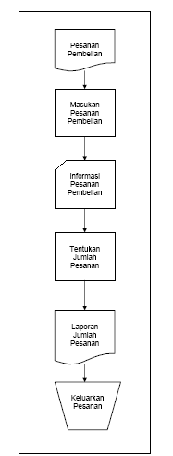
Flowchart Sistem
BACK
NEXT
Contoh sederhana untuk flowchart sistem dapat dilihat pada berikut :

Slide 16
FLOWCHART PAPERWORK /
FLOWCHART DOKUMEN
Flowchart Paperwork menelusuri alur dari data yang ditulis melalui sistem. Flowchart Paperwork sering disebut juga dengan Flowchart Dokumen.
BACK
NEXT

Slide 17
FLOWCHART PAPERWORK /
FLOWCHART DOKUMEN
Kegunaan utamanya adalah untuk menelusuri alur form dan laporan sistem dari satu bagian ke bagian lain baik
bagaimana alur form dan laporan diproses, dicatat dan
disimpan.
BACK
NEXT

Slide 18
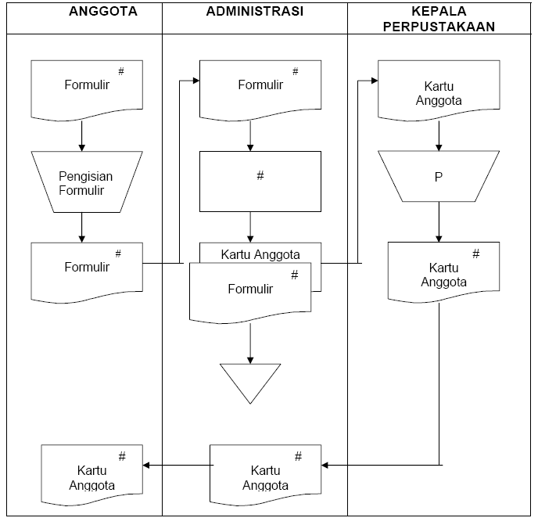
FLOWCHART PAPERWORK /
FLOWCHART DOKUMEN
BACK
NEXT
KETERANGAN :
# : Masukkan data calon anggota ke
dalam komputer (proses pengisian
data)
P : Tanda tangan dan validasi data
contoh flowchart ini mengenai alur pembuatan kartu anggota untuk suatu perpustakaan

Slide 19
FLOWCHART SKEMATIK
Flowchart Skematik mirip dengan Flowchart Sistem yang menggambarkan suatu sistem atau prosedur.
Flowchart Skematik ini bukan hanya menggunakan simbol-simbol flowchart standar, tetapi juga menggunakan gambar-gambar komputer, peripheral, form-form atau peralatan lain yang digunakan dalam sistem.
BACK
NEXT

Slide 20
FLOWCHART SKEMATIK
Flowchart Skematik digunakan sebagai alat
komunikasi antara analis sistem dengan
seseorang yang tidak familiar dengan simbol-simbol flowchart yang konvensional.
Pemakaian gambar sebagai ganti dari simbol-simbol flowchart akan menghemat waktu yang dibutuhkan oleh seseorang untuk mempelajari simbol abstrak sebelum dapat mengerti flowchart.
BACK
NEXT

Slide 21
FLOWCHART SKEMATIK
Gambar-gambar tersebut mengurangi kemungkinan salah pengertian tentang sistem, hal ini disebabkan oleh ketidak-mengertian tentang simbol-simbol yang digunakan. (-)
Gambar-gambar juga memudahkan pengamat untuk mengerti segala sesuatu yang dimaksudkan oleh analis, sehingga hasilnya lebih menyenangkan dan tanpa ada
salah pengertian. (+)
BACK
NEXT

Slide 22

FLOWCHART SKEMATIK
contoh flowchart Struktur pembacaan web server
BACK
NEXT

Slide 23
FLOWCHART PROGRAM
Flowchart Program dihasilkan dari Flowchart Sistem.
Flowchart Program merupakan keterangan yang lebih rinci tentang bagaimana setiap langkah program atau prosedur sesungguhnya dilaksanakan. Flowchart ini menunjukkan setiap langkah program atau prosedur dalam urutan yang tepat saat terjadi.
Analis Sistem menggunakan flowchart program untuk menggambarkan urutan tugas-tugas pekerjaan dalam suatu prosedur atau operasi.
BACK
NEXT

Slide 24
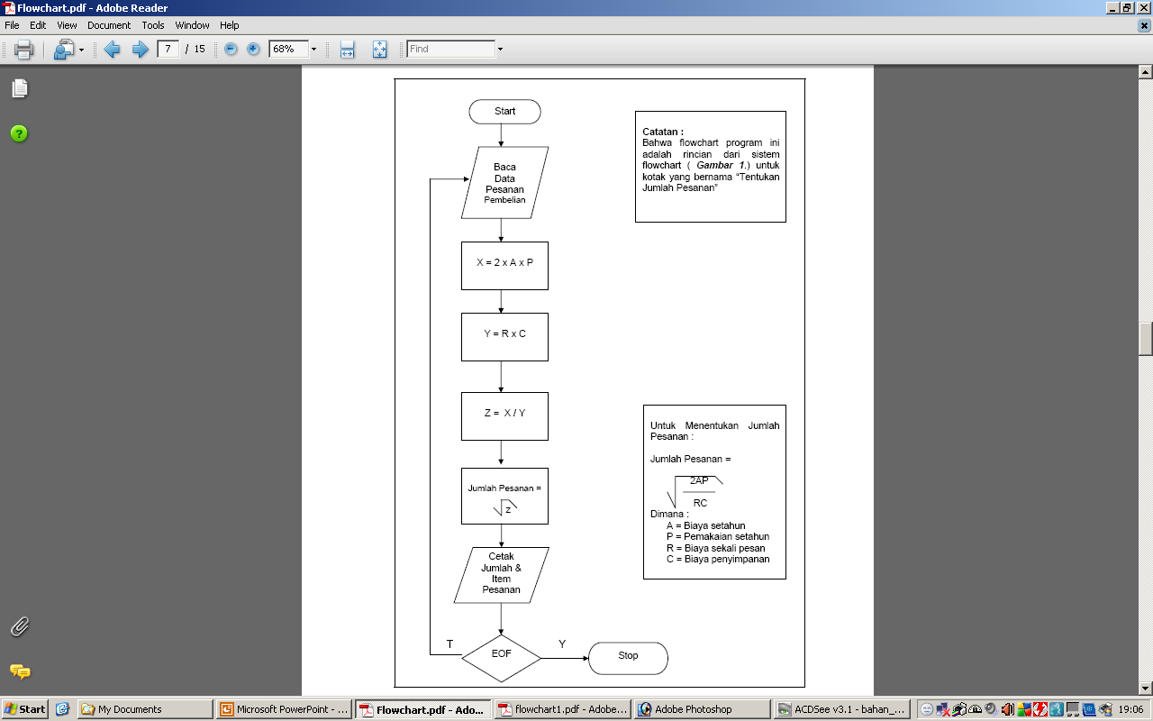
FLOWCHART PROGRAM
BACK
NEXT
contoh Flowchart Program

Slide 25
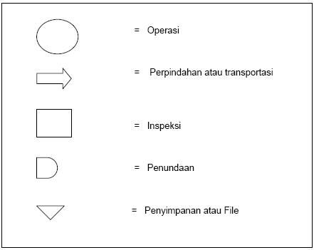
FLOWCHART PROSES
Flowchart Proses merupakan teknik penggambaran rekayasa industrial yang memecah dan menganalisis langkah-langkah selanjutnya dalam suatu prosedur atau sistem. Dalam analisis sistem, flowchart ini digunakan secara efektif untuk menelusuri alur suatu laporan atau form. Flowchart Proses memiliki lima simbol khusus, seperti gambar di bawah :
BACK
NEXT

Slide 26
FLOWCHART PROSES
Flowchart Proses digunakan oleh perekayasa industrial dalam mempelajari dan mengembangkan proses-proses manufacturing.
Dalam analisis sistem, flowchart ini digunakan secara efektif untuk menelusuri alur suatu laporan atau form.
BACK
NEXT

Slide 27
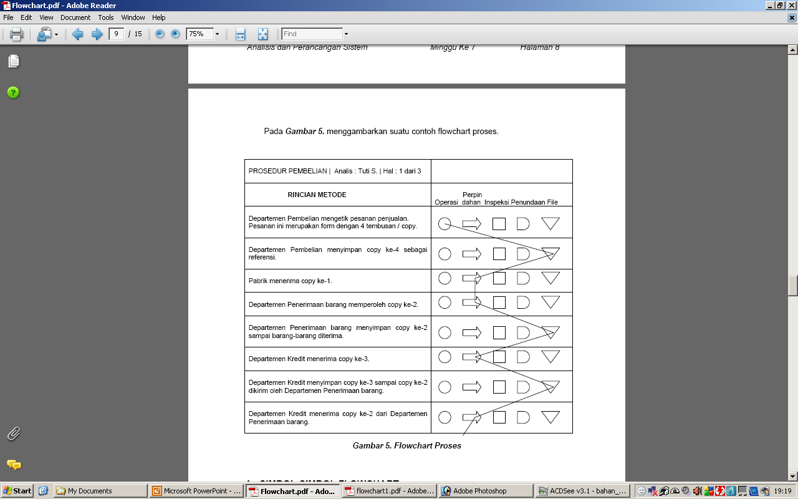
FLOWCHART PROSES
contoh Flowchart Proses Sistem Pembelian
BACK
NEXT

Slide 28
DATA FLOW DIAGRAM (DFD) /
DIAGRAM ARUS DATA (DAD)
DFD sering digunakan untuk menggambarkan suatu sistem yang telah ada atau sistem baru yang akan dikembangkan secara logika tanpa mempertimbangkan lingkungan fisik
dimana data tersebut mengalir (misalnya lewat telepon, surat dan sebagainya) atau lingkungan fisik dimana data tersebut akan disimpan (misalnya file kartu, microfile, hard
disk, tape, diskette da lain sebagainya).
DFD merupakan alat yang akan digunakan pada metodologi pengembangan sistem yang terstruktur (struktured analisys and design).
DFD merupakan alat yang cukup populer sekarang ini, karena dapat menggambarkan arus data di dalam sistem dengan struktur.
DFD merupakan dokumentasi dari sistem yang baik.
BACK
NEXT

Slide 29
DATA FLOW DIAGRAM (DFD) /
DIAGRAM ARUS DATA (DAD)
Tiga alasan yang menyebabkan sebaiknya dilakukan
pemodelan sistem, yaitu:
Dapat melakukan perhatian pada hal-hal penting dalam sistem tanpa mesti terlibat terlalu jauh.
Mendiskusikan perubahan dan koreksi terhadap kebutuhan pemakai dengan resiko dan biaya minimal.
Menguji pengertian penganalisa sistem terhadap kebutuhan pemakai dan membantu pendesain sistem dan pemrogram membangun sistem.
BACK
NEXT

Slide 30
DATA FLOW DIAGRAM (DFD) /
DIAGRAM ARUS DATA (DAD)
Tetapi ada banyak bentuk model yang dapat digunakan dalam
perancangan sistem antara lain model narasi, model prototype,
model grafis dan lain-lain. Dalam hal ini tidak jadi masalah model
mana yang akan digunakan, yang jelas harus mampu
Merepresentasikan visualisasi bentuk sistem yang diinginkan
pemakai, karena sistem akhir yang dibuat bagi pemakai akan
diturunkan dari model tersebut.
BACK
NEXT

Slide 31
DATA FLOW DIAGRAM (DFD) /
DIAGRAM ARUS DATA (DAD)
Simbol yang digunakan :
Demarco & Yourdan Symbols | Keterangan | Gane & Sarson Symbols
 | External Entity / Kesatuan Luar
 | Data Flow
 | Proses
 | Data Store / Penyimpanan Data
BACK
NEXT

Slide 32
DATA FLOW DIAGRAM (DFD) /
DIAGRAM ARUS DATA (DAD)
External Entity (Kesatuan Luar)
kesatuan diluar sistem yang akan memberikan input atau menerima
output dari sistem, dapat berupa orang, organisasi, sumber
informasi lain atau penerima akhir dari suatu laporan.
Bentuk dari eksternal entity diantaranya adalah sebagai
berikut:
Suatu kantor, departemen atau divisi dalam perusahaan tetapi di luar sistem yang sedang dikembangkan.
Orang/sekelompok orang di organisasi tetapi di luar sistem yang sedang dikembangkan.
Suatu organisasi atau orang yang berada di luar organisasi seperti misalnya langganan, pemasok, dll.
Sistem informasi yang lain di luar sistem yang sedang dikembangkan
Sumber asli dari suatu transaksi
Penerima akhir dari suatu laporan yang dihasilkan oleh sistem
BACK
NEXT

Slide 33
DATA FLOW DIAGRAM (DFD) /
DIAGRAM ARUS DATA (DAD)
Data Flow (Arus Data)
Disimbolkan dengan anak panah, dimana arus data mengalir
diantara proses, simpanan data. Arus data ini menunjukkan arus
dari data yang dapat berupa masukan untuk sistem atau hasil dari
proses sisem dan dapat berbentuk sebagai berikut :
Formulir atau dokumen yang digunakan perusahaan
Laporan tercetak yang dihasilkan sistem
Output dilayar komputer
Masukan untuk komputer
Komunikasi ucapan
Surat atau memo
Data yang dibaca atau direkam di file
Suatu isian yang dicatat pada buku agenda
Transmisi data dari suatu komputer ke komputer lain
BACK
NEXT

Slide 34
DATA FLOW DIAGRAM (DFD) /
DIAGRAM ARUS DATA (DAD)
Konsep Data Flow (Arus Data)
Konsep paket dari data (packet of data)
Bila dua atau lebih data mengalir dari suatu sumber yang sama ke tujuan yang sama, maka harus dianggap sebagai suatu arus data tunggal.
Konsep arus data menyebar (diverging data flow)
Menunjukkan sejumlah tembusan dari arus data yang sama dari sumber yang sama ke tujuan yang berbeda.
Konsep arus data mengumpul (converging data flow)
Menunjukkan beberapa arus data yang berbeda dari sumber yang berbeda bergabung bersama-sama menuju ke tujuan yang sama.
Konsep sumber dan tujuan arus data
Semua arus data harus dihasilkan dari suatu proses atau menuju ke suatu proses (dapat salah satu atau kedua-duanya, yaitu berasal dari suatu proses menuju ke bukan suatu proses atau berasal dari bukan suatu proses menuju ke suatu proses atau berasal dari suatu proses dan menuju ke suatu proses). Konsep ini penting karena arus data adalah salah satu dari hasil suatu proses atau akan digunakan untuk melakukan suatu proses.
BACK
NEXT

Slide 35
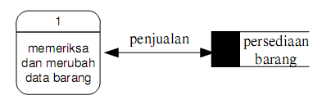
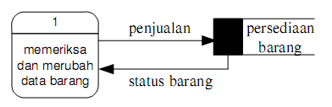
DATA FLOW DIAGRAM (DFD) /
DIAGRAM ARUS DATA (DAD)
Konsep Data Flow (Arus Data)
Menggambarkan sebuah garis dengan panah mengarah kedua arah yang berlawanan dari simpanan data sebagai berikut:
Menggunakan arus data yang terpisah sebagai berikut:
BACK
NEXT

Slide 36
DATA FLOW DIAGRAM (DFD) /
DIAGRAM ARUS DATA (DAD)
Proses
Merupakan kegiatan atau pekerjaan yang dilakukan oleh orang
atau mesin komputer, dimana aliran masuk, ditranformasikan ke
aliran data keluar.
Suatu proses harus diberi penjelasan yang lengkap meliputi:
Identifikasi proses.
Umumnya berupa suatu angka yang menunjukkan nomor acuan dari proses dan ditulis pada bagian atas simbol proses.
Nama proses.
Menunjukkan apa yang dikerjakan oleh proses tersebut.
BACK
NEXT

Slide 37
DATA FLOW DIAGRAM (DFD) /
DIAGRAM ARUS DATA (DAD)
Data Store (simpanan data)
Bentuk dari penyimpanan data diantaranya adalah
sebagai berikut:
Suatu file atau database di sistem komputer
Suatu arsip atau catatan manual
Suatu kotak tempat data di meja seseorang
Suatu tabel acuan manual
Suatu agenda atau buku
BACK
NEXT

Slide 38
DATA FLOW DIAGRAM (DFD) /
DIAGRAM ARUS DATA (DAD)
Data Store (simpanan data)
Beberapa hal yang perlu diperhatikan dalam penggambaran simpanan
data (data store) :
Hanya proses saja yang berhubungan dengan data source, karena yang menggunakan atau merubah data di data source adalah suatu proses.
Arus data yang menuju ke data source dari suatu proses menunjukkan proses update terhadap data yang tersimpan di data source. Update dapat berupa penambahan atau penyimpanan record atau dokumen baru, penghapusan atau mengambil dokumen, dan proses pengeditan.
Arus data yang berasal dari data source ke suatu proses menunjukkan bahwa proses tersebut menggunakan data yang ada di data source.
Untuk suatu proses yang melakukan kedua-duanya, yaitu menggunakan dan update data source dapat dipilih dengan menggunakan sebuah garis dengan anak panah dua arah atau menggunakan dua garis anak panah.
BACK
NEXT

Slide 39
DATA FLOW DIAGRAM (DFD) /
DIAGRAM ARUS DATA (DAD)
BACK
NEXT
Pedoman Menggambar DFD:
1. Identifikasikan terlebih dahulu semua kesatuan luar (external entities) yang terlibat di sistem. Misalnya untuk sistem penjualan mempunyai external entities yang terlibat : Pelanggan, manajer kredit, gudang dan bagian pengiriman.
2. Identifikasikan semua input dan output yang terlibat dengan external entities. Misal untuk sistem penjualan ini, input/output yang terlibat dengan kesatuan luar :
3. Gambarlah terlebih dahulu suatu diagram konteks (context diagram).
External Entities | Input | Output
Pelanggan | Order pelanggan | -
Gudang | - | Tembusan Permintaan Persediaan
Bagian Pengiriman | Tembusan jurnal | Faktur, tembusan Kredit dan termbusan Jurnal
Manajer Kredit | - | Status piutang

Slide 40
DATA FLOW DIAGRAM (DFD) /
DIAGRAM ARUS DATA (DAD)
CD (Context Diagram)
Context Diagram merupakan tingkatan tertinggi dalam diagram aliran data dan hanya memuat satu proses, menunjukkan sistem secara keseluruhan. Proses tersebut diberi nomor nol.
BACK
NEXT

Slide 41
DATA FLOW DIAGRAM (DFD) /
DIAGRAM ARUS DATA (DAD)
CD (Context Diagram)
Aturan-aturan CD :
Bila terdapat terminator yang mempunyai banyak masukan dan keluaran, diperbolehkan untuk digambarkan lebih dari satu kali sehingga mencegah
penggambaran yang terlalu rumit, dengan ditandai secara khusus untuk menjelaskan bahwa terminator yang dimaksud adalah identik. Tanda dapat berupa asterisk (*) / tanda kres (#).
Bila terminator mewakili individu (personil) sebaiknya diwakili oleh peran yang dimainkan personil tersebut. Alasannya adalah : personil yang
berfungsi untuk melakukan itu dapat berganti, sedangkan CD harus tetap akurat walaupun personil berganti dan mungkin seorang personil dapat
memiliki lebih dari satu tugas (peran).
Karena model ini membedakan sumber (resources) dan pelaku (handler). Dimana pelaku adalah mekanisme, perangkat, atau media fisik yang mentransformasikan data ke/dari sistem, sehingga pelaku tidak perlu digambarkan.
BACK
NEXT

Slide 42
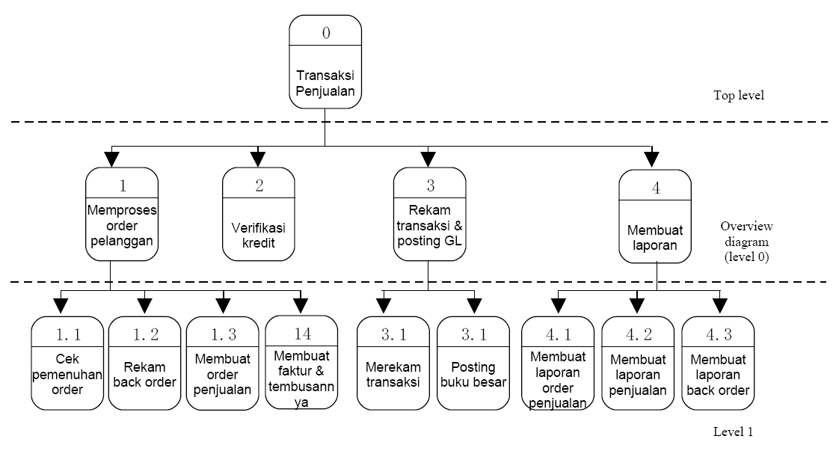
HIRARCHY CHART
(BAGAN BERJENJANG)
Contoh Gambar Bagan Berjenjang dari Sistem Penjualan
BACK
NEXT

Slide 43
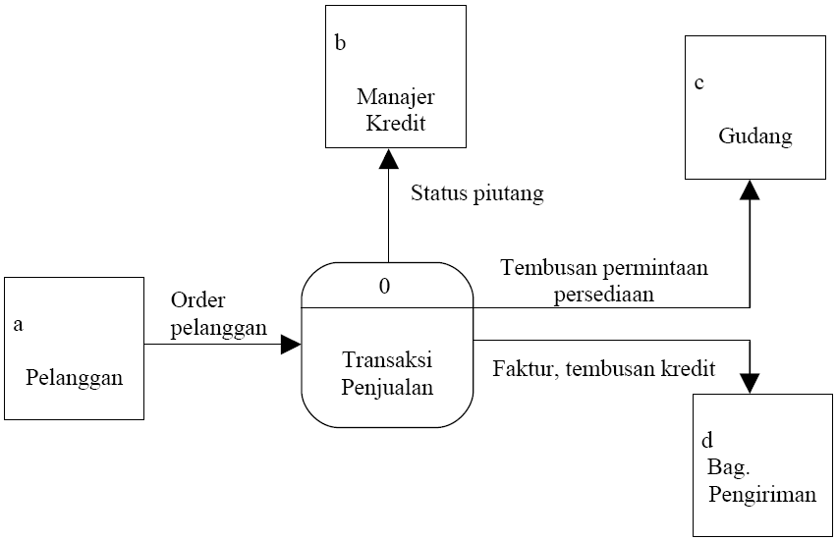
DATA FLOW DIAGRAM (DFD) /
DIAGRAM ARUS DATA (DAD)
CD (Context Diagram)
Contoh Gambar Diagram Konteks Sistem Penjualan
BACK
NEXT

Slide 44
DIAGRAM ARUS DATA (DAD)
Selanjutnya, membuat sketsa DAD untuk
overview diagram (level 0) berdasarkan
proses di bagan berjenjang.
Pada gbr DAD Level 0 terdapat simbol baru
yaitu : simbol huruf P setelah nomor proses
(untuk contoh ini pada proses nomor 2)
merupakan singkatan dari “Primitive” yang
mempunyai arti merupakan proses yang
sudah tidak dapat dipecah lagi.
BACK
NEXT

Slide 45
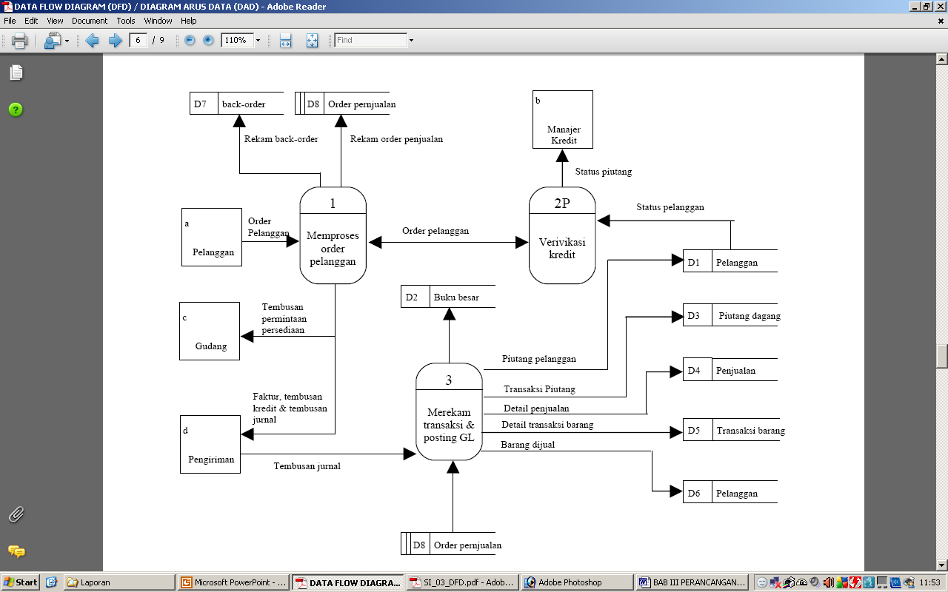
DIAGRAM ARUS DATA (DAD)
Level 0
Contoh Gambar DAD Level 0 Sistem Penjualan
BACK
NEXT

Slide 46
DIAGRAM ARUS DATA (DAD)
Level 1
Gambarlah DAD untuk level-level berikutnya, yaitu level 1 dan seterusnya untuk tiap-tiap proses yang dipecah-pecah sesuai dengan bagan berjenjangnya.
BACK
NEXT

Slide 47
Mengecek Kesalahan Diagram
Sejumlah kesalahan bisa terjadi saat menggambar
diagram aliran data. Beberapa kesalahan yang umunya
terjadi adalah:
1. Lupa memasukkan suatu aliran data/mengarahkan kepala anak panah pada arah yang salah. Contohnya adalah sebuah proses gambaran yang menunjukkan semua aliran data sebagai masukkan atau sebagai keluaran saja.setiap proses mentransformasikan data dan harus menerima dan menghasilkan keluaran.
BACK
NEXT

Slide 48
Mengecek Kesalahan Diagram
2. Menghubungkan penyimpanan data dan entitas-entitas eksternal secara langsung satu sama lain. Penyimpanan data-penyimpanan data serta entitas juga tidak perlu dikoneksikan satu sama lain; penyimpanan data dan entitas eksternal hanya terhubung dengan suatu pross. Suatu file tidak ditampilkan dengan file yang lain tanpa bantuan suatu program atau seseorang untuk memindahkan data.
Dua entitas eksternal yang terkoneksi secara langsung menunjukkan bahwa mereka ingin berkomunikasi satu sama lain. Koneksi ini tidak termasuk dalam diagram aliran data kecuali bila sistem memfasilitasi komunikasi tersebut. Menghasilkan sebuah laporan adalah contoh dari jenis komunikasi ini. Sebuah proses masih harus ditempatkan di antara entitas sehingga menghasilkan laporan.
BACK
NEXT

Slide 49
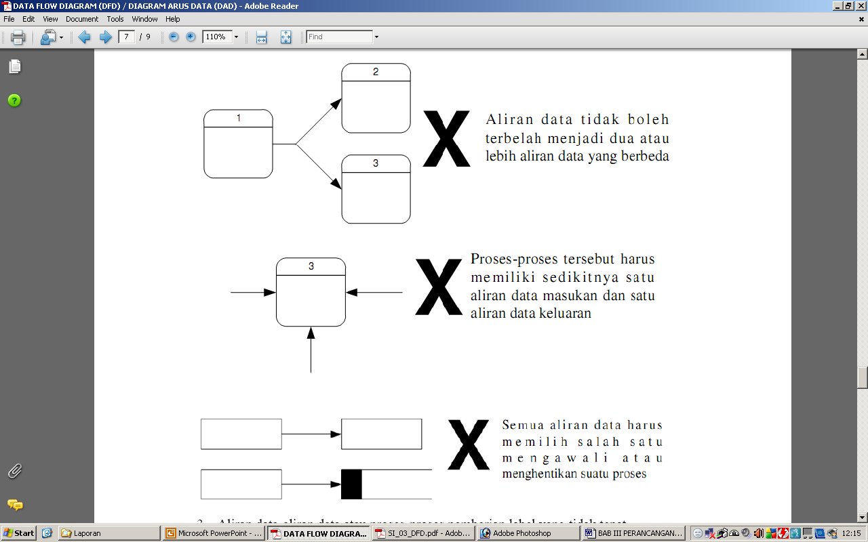
Mengecek Kesalahan Diagram
BACK
NEXT

Slide 50
Mengecek Kesalahan Diagram
3. Aliran data-aliran data atau proses-proses pemberian label yang tidak tepat.
Periksalah diagram aliran data tersebut untuk memastikan bahwa setiap objek atau aliran data diberi label yang sesuai. Sebuah proses harus menunjukkan nama sistem atau menggunakan format kata kerja – kata sifat – kata benda. Masing-masing aliran data harus bisa digambarkan dengan sebuah kata benda.
BACK
NEXT

Slide 51
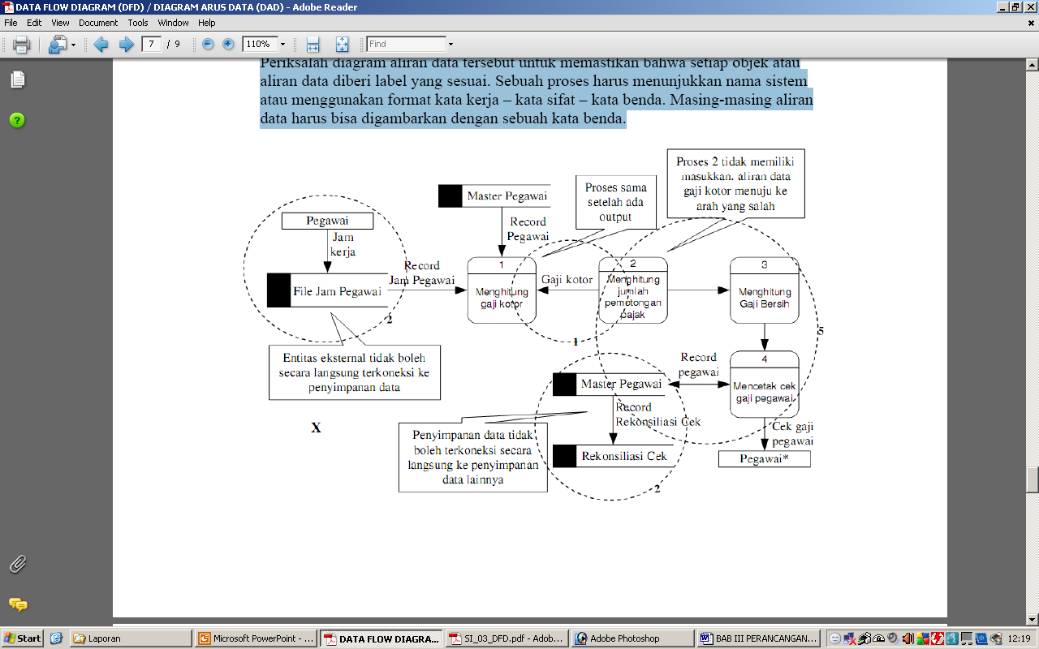
Mengecek Kesalahan Diagram
Contoh Gambar Kesalahan Diagram dari Sistem Penggajian Karyawan
BACK
NEXT

Slide 52
Mengecek Kesalahan Diagram
4. Memasukkan lebih dari sembilan proses pada diagram
aliran data. Memiliki terlalu banyak proses yang menciptakan suatu diagram yang kacau akan memusingkan untuk dibaca sehingga menghalangi komunikasi. Bila melibatkan lebih dari sembilan proses
dalam suatu sistem kelompokkan beberapa proses yang bekerja bersama-sama di dalam suatu subsistem dan letakkan mereka pada suatu diagram anak.
5. Mengabaikan aliran data. Aliran data pada anak sangat mendetail, sehingga aliran data linier sangat jarang ditemukan. Contohnya dari gambar di bawah ini, pada proses menghitung Jumlah Pemotongan Pajak memerlukan Jumlah Tanggungan yang dimiliki pegawai dan Suku Bunga Pemotongan Pajak sebagai masukan sama halnya dengan proses Gaji Bersih
6. Menciptakan analisis yang tidak seimbang. Masing-masing diagram anak harus memiliki masukan dan aliran data keluaran yang sama seperti proses induk.
BACK
NEXT

Slide 53
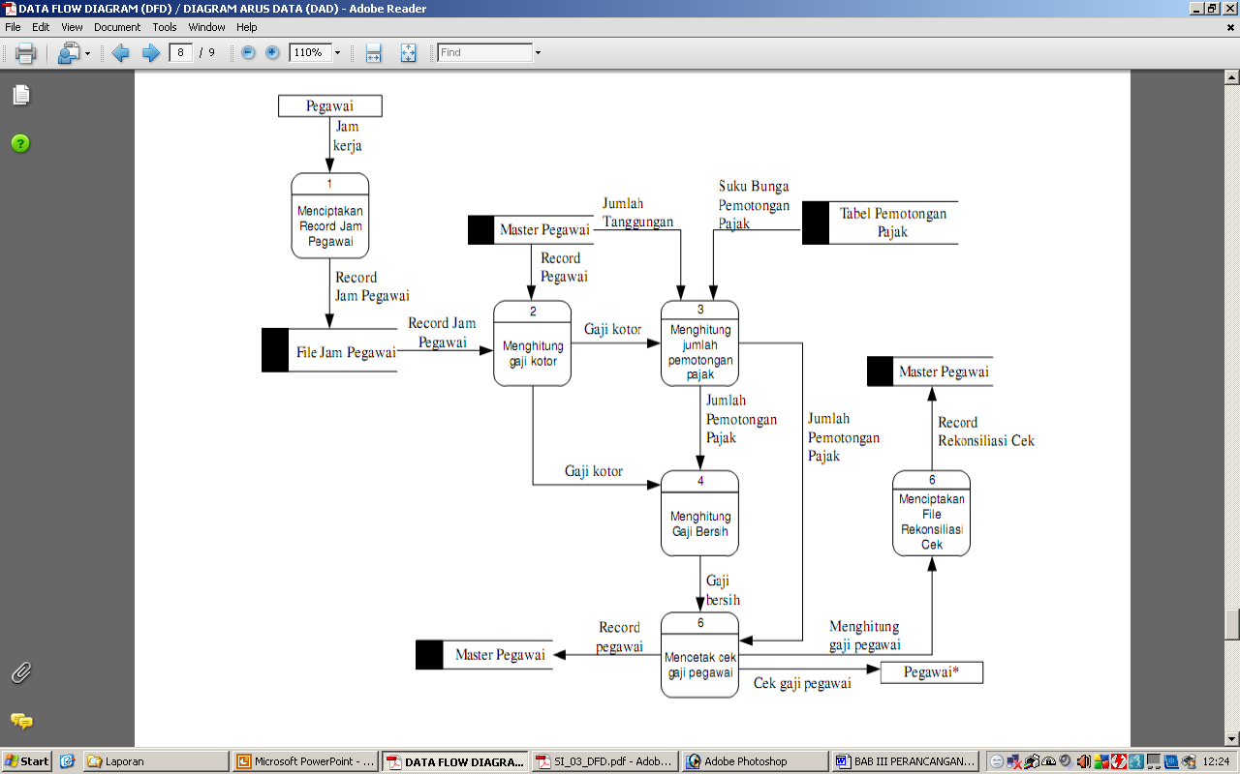
Contoh DAD level 0 yang benar dari suatu Sistem Penggajian Karyawan
BACK
NEXT

